Slide 1

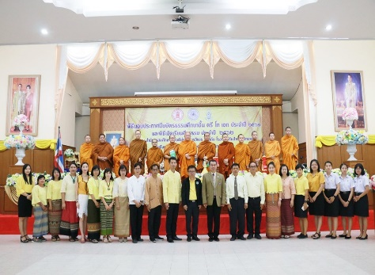
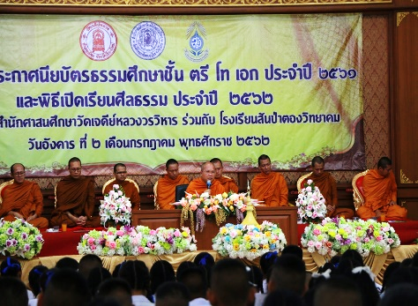
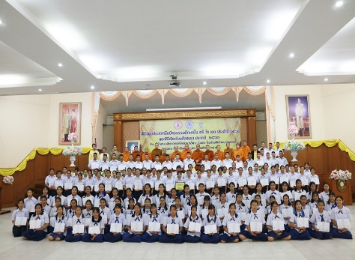
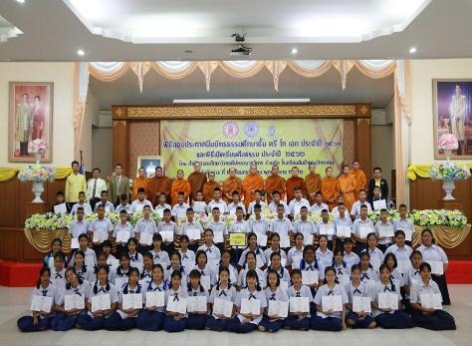
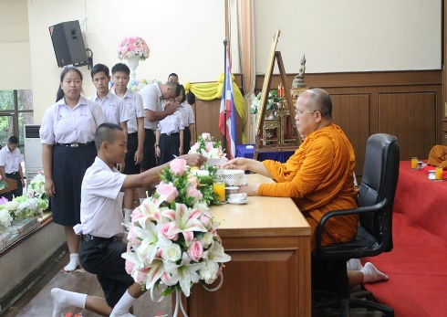
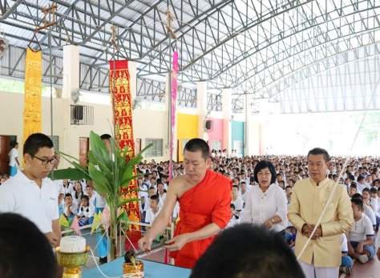
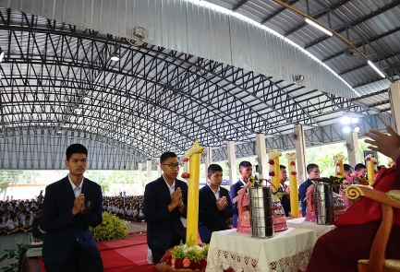
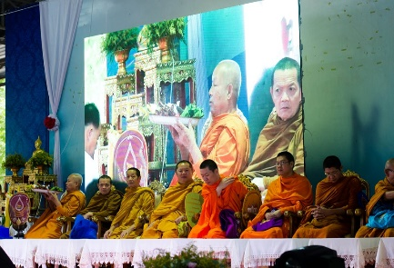
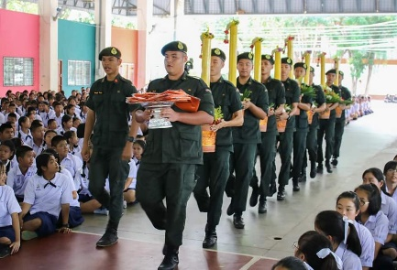
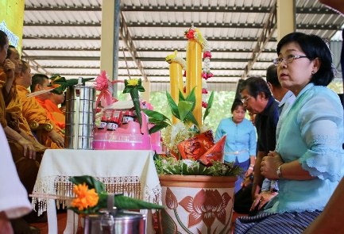
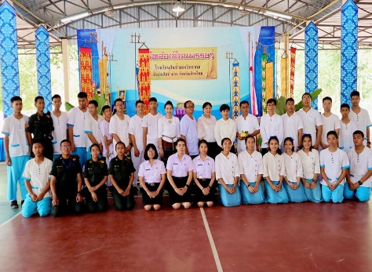
จดหมายข่าว
งานส่งเสริมคุณธรรม จริยธรรม
โรงเรียนสันป่าตองวิทยาคม
ประจำเดือน
กรกฎาคม
พ.ศ.๒๕๖๒
๒ กรกฎาคม พ.ศ.๒๕๖๒
พระเดชพระคุณท่านเจ้าคุณพระกิตติวิมล ผู้ช่วยเจ้าอาวาสวัดเจดีย์หลวงวรวิหาร เจ้าคณะอำเภอเมืองเชียงใหม่-หางดง (ธ) ปฏิบัติหน้าที่แทนหลวงปู่พระราชเจติยา เจ้าอาวาสวัดเจดีย์หลวงวรวิหาร
เมตตาเป็นประธานในการมอบประกาศนียบัตร ผู้สอบไล่ได้ธรรมศึกษาตรี,โท,เอก ให้แก่โรงเรียนสันป่าตองวิทยาคม ปีการศึกษา ๒๕๖๑ และเปิดเรียนธรรมศึกษาปีการศึกษา ๒๕๖๒ ณ โรงเรียนสันป่าตองวิทยาคม
๑๒ กรกฎาคม พ.ศ.๒๕๖๒
พิธีหล่อเทียนพรรษา โรงเรียนสันป่าตองวิทยาคม
๑๔ กรกฎาคม พ.ศ.๒๕๖๒
พิธีถวายเทียนพรรษา โรงเรียนสันป่าตองวิทยาคม

